Slide 1
03.04 Meeting - 21
吳定洋
1

Slide 2
Table of contents
01
Testing DNN Model on Localization Accuracy Over Time and begin to test Transfer learning (Conti.)
Progress
Revision of latest experiment
Program optimization
Future work
2

Slide 3
Progress
3

Slide 4
探討 transfer learning (fine-tuning) 新資料的數量對於定位模型衰退速度影響，並觀察透過此方法(transfer learning)，能夠多大程度的抵抗時間衰退(從 0 week ~ 5week 準確度變化)。更正 transfer learning Code 的一些矛盾，並新增一周新資料。
優化實驗所需 program，提升我後續實驗效率。
Cuda + CuDNN install，減少模型訓練時間
4

Slide 5
Revision of latest experiment
5

Slide 6
Last week experiment
訓練 Base Model
使用 2024/12/14 每個 RP 400 筆資料訓練 DNN 4 mcAP (shallow) pre train model
凍結 Hidden Layers，僅訓練 Output Layer 來適應新數據
Fine-tuning 設計
探討 4 週的衰退情況，看模型隨時間衰退並加上適當 fine tune 能否抵抗衰退
分別測試 不同數量的 fine-tuning data per RP：
1 筆 (0.25%)、5 筆 (1.25%)、10 筆 (2.5%)、20 筆 (5%)、40 筆 (10%)
Contradiction & problem
我目標是探討僅需少量新數據即可 fine-tune 定位的 pretrain model。但在之前實驗設計上有矛盾：雖然在 fine-tune 階段，我只使用了 1、5、10、20、40 筆新數據進行訓練，但在 validation 時，卻額外使用了150~200 筆資料來驗證模型 ( 影響 training loss function )
這樣違背「僅需少量新數據」的假設，因為模型的優化過程仍然依賴了大量數據來進行驗證，而非真正只使用極少量數據來完成整個微調與評估。
6

Slide 7
Revision
Training data per RP
Validation data per RP
Fine-tune data per RP
1 data
0 data
1 data (0.25%)
4 data
1 data
5 data (1.25%)
Data collection per RP
400 data
8 data
2 data
10 data (2.5%)
16 data
4 data
20 data (5%)
others
32 data
8 data
40 data (10%)
Testing data
7

Slide 8
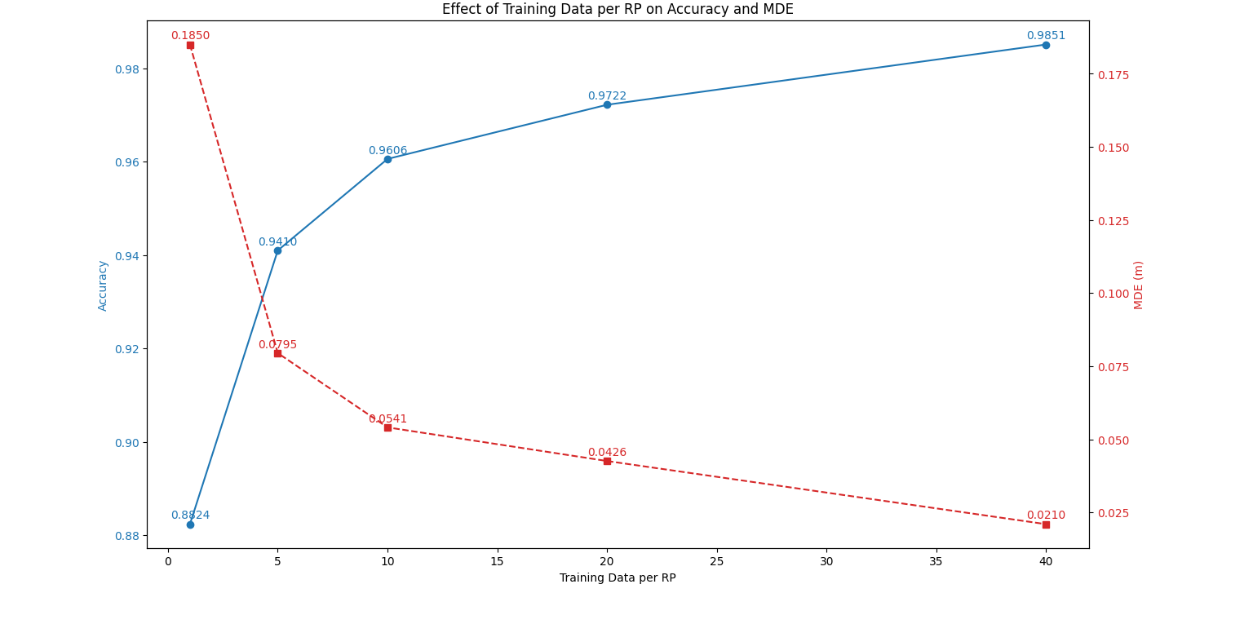
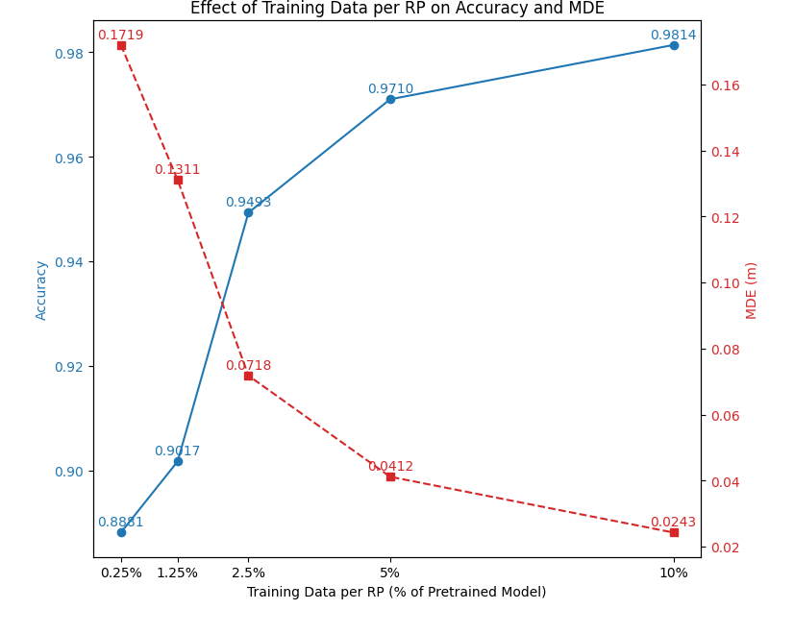
Impact of Fine-Tuning with Different Data Volumes on Accuracy and MDE
( After one week )
Last week experiment
After Revision
8

Slide 9
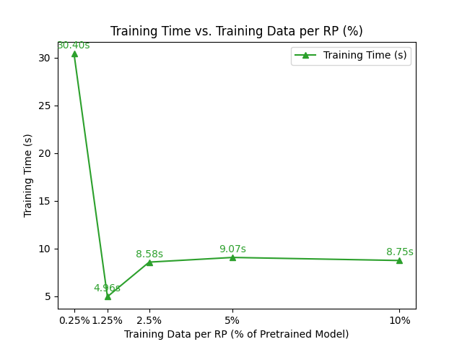
Impact of Fine-Tuning with Different Data Volumes on Accuracy and MDE
( After one week )
9

Slide 10
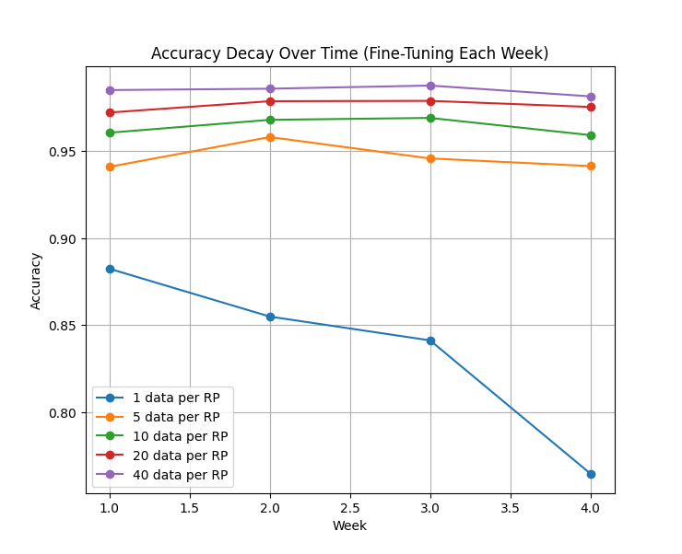
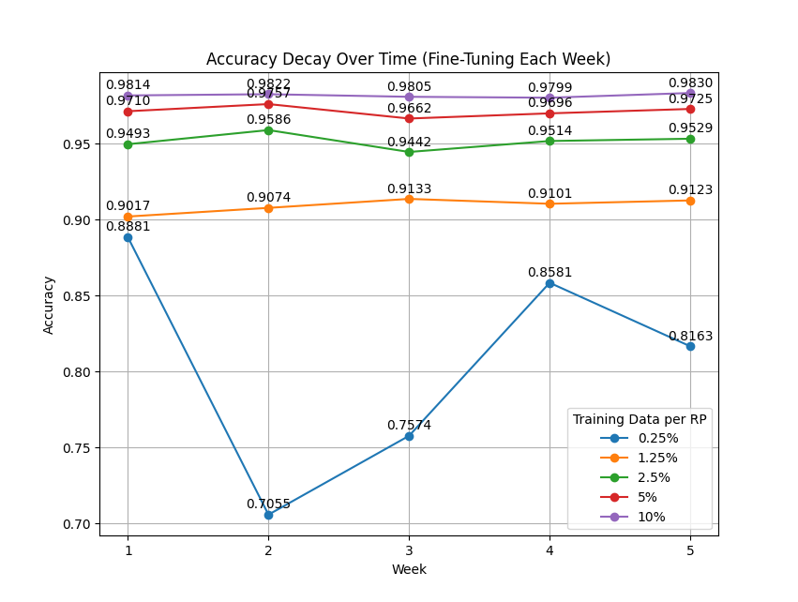
The impact of fine-tuning across weeks on Accuracy
Last week experiment
After Revision
10

Slide 11
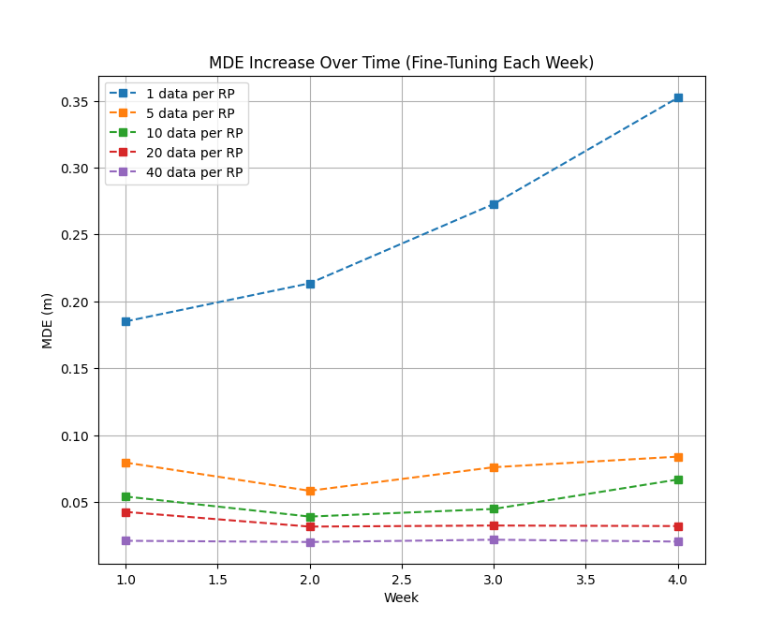
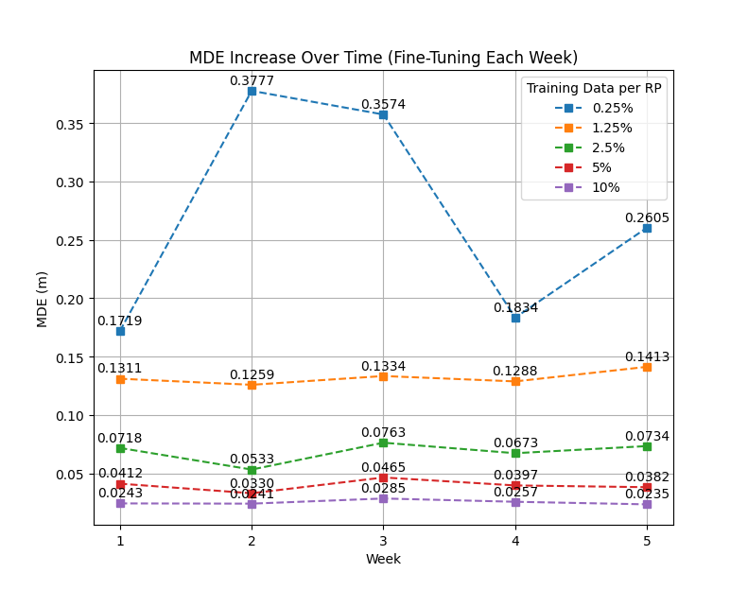
The impact of fine-tuning across weeks on MDE
Last week experiment
After Revision
11

Slide 12
Program optimization
12

Slide 13
Purpose
目前，每週的 Fine-tuning 過程如下：
手動載入上週模型 → 載入當週新資料 → 進行 Fine-tuning → 輸出新模型
接著下一週模型 fine tune 要再次 手動修改程式碼，載入新的數據和上週的 fine-tuned 模型，然後重新執行。這個過程需要重複 N 次（如果有 N 週的數據）。
Hazard：
在先前的實驗我都只針對 4 mcAP model 去實驗 fine tune 結果，並且還要比較不同資料量對於fine tune 結果影響程度，且隨著所蒐集資料增加，將需要重複更多次上面提到的的 Fine-tuning 過程，非常 time consuming，在我後續實驗還會去比較 0 mcAP、1 mcAP、2 mcAP、3 mcAP，必須先想辦法自動化我的 fine tune 程式碼。
Week 1: Base Model + Week 1 Data → Fine-tuned Model 1
Week 2: Fine-tuned Model 1 + Week 2 Data → Fine-tuned Model 2
Week 3: Fine-tuned Model 2 + Week 3 Data → Fine-tuned Model 3
直到 Week N...
13

Slide 14
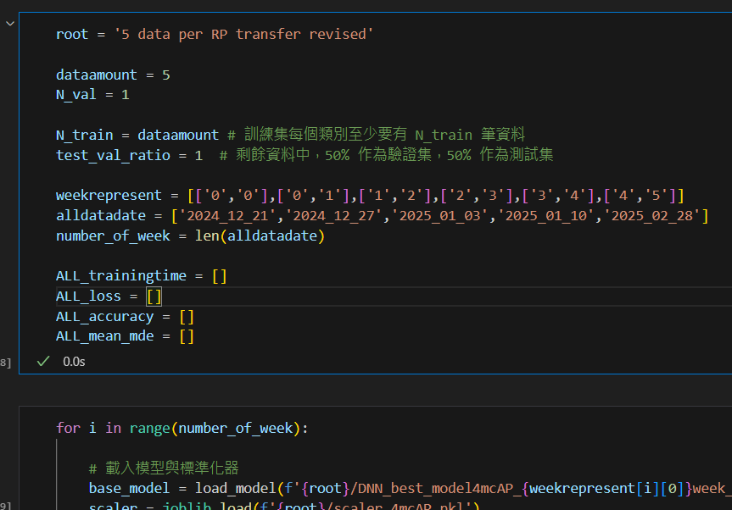
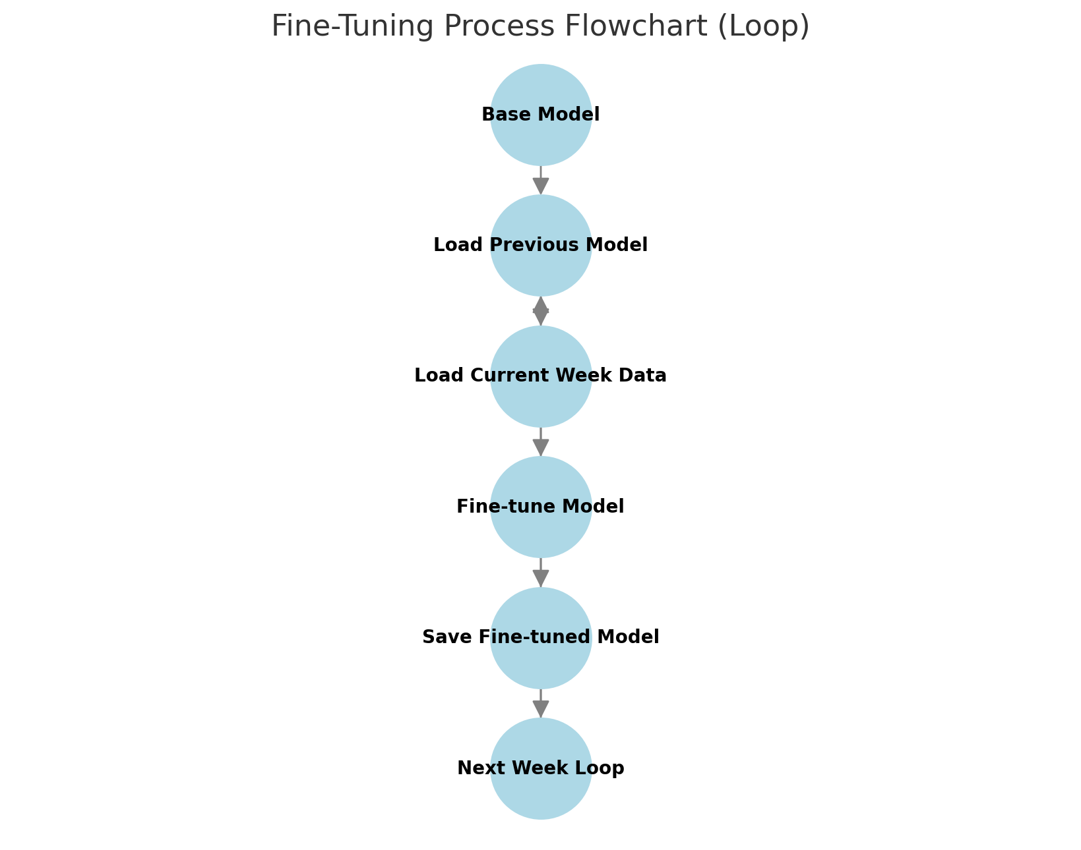
Optimization method
N times,
Depend on how many weeks of data
14

Slide 15
Future work
15

Slide 16
接續上次說要做的 future work 部分
探討 0、1、2、3 mcAP，分析較少 AP 是否仍具備相同的抗衰退能力及其 trade-off。
還有之前研究顯示 NLOS 越少的 AP 準確度越高，依此來探討更新AP的優限度和部署的位置，再來要驗證這些最佳 AP 是否同樣具備較佳的抗衰退能力，讓 AP 部署策略可以更加完整呈現。
16

Slide 17

Thanks for Listening!
17

